Slide 1
課題名：
（様式４）
受付番号：
※記載不要
【令和８年度事業費総額】 ○○百万円 実施期間：令和○年度～
実施機関：
協力機関：
目的
育成対象・人数
取組内容
運営実施体制および他機関との連携
実施スケジュール

Slide 2
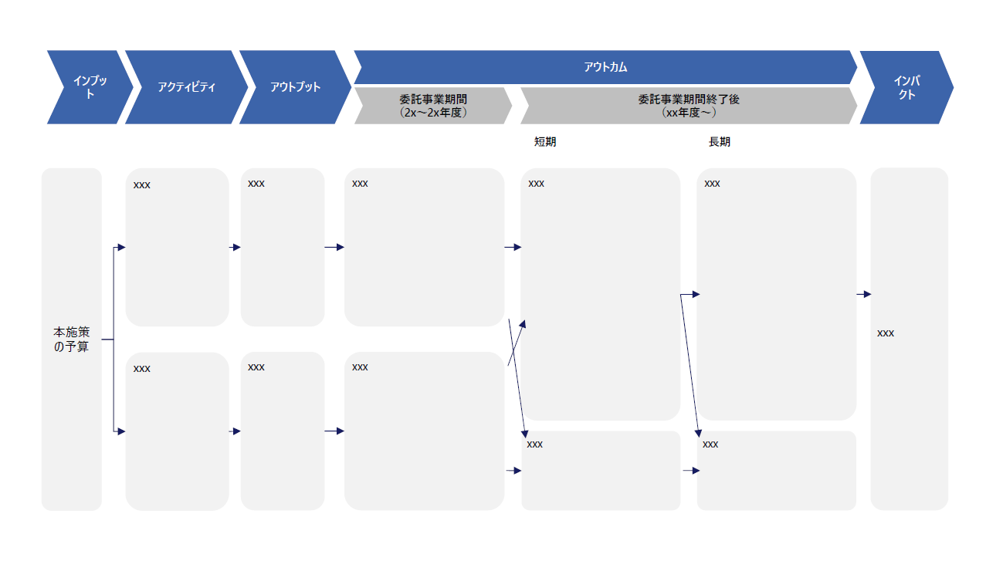
ロジックモデル
（様式５）

Slide 3
ロジックモデルの作成マニュアル

Slide 4
事業の流れ
通常、事業や組織はヒト・モノ・カネといった資源を使って様々な活動を行い、モノ・サービスを生み出すことで、モノ・サービスの利用者や社会の課題解決といった変化・効果を生み出している。このような事業の流れは下記のように図示することができる。
事業の流れ
事業や組織が生み出すことを目的としている変化・効果を「アウトカム」、その変化・効果を生み出すために提供するモノ･サービスを「アウトプット」、モノ・サービスを提供するために行う諸活動を「活動」、その諸活動を行うために使う資源を「インプット」と呼ぶ。
なお、一般的に、「アウトカム」は「社会的インパクト」と呼ばれることもある。

Slide 5
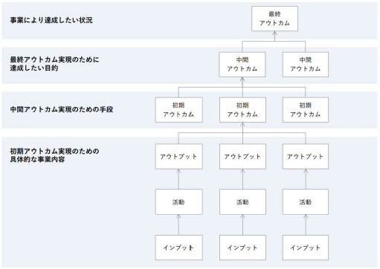
ロジックモデルとは
ロジックモデルとは、事業が最終的に目指す変化・効果の実現に向けた道筋を体系的に図示化したものです。事業がどのような道筋で目的を達成しようとしているのか、仮説や戦略を示しています。
一般的に、アウトカム、アウトプット、活動、インプットを矢印でつなげて作成されます。
ロジックモデルの構造

Slide 6
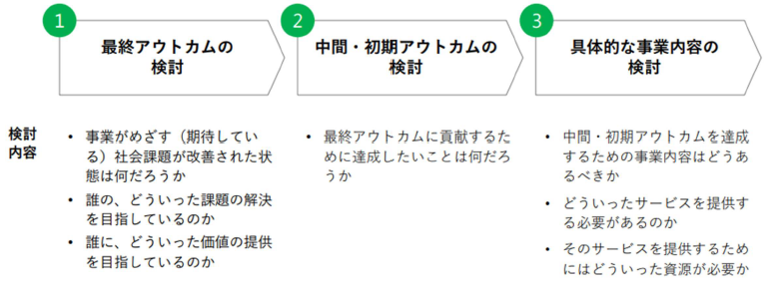
ロジックモデルの作成方法
はじめに、事業で最終的に達成したい状況（＝最終アウトカム）を検討します。
その上で、その最終的に達成したい状況を実現するためには何が必要か、という観点で逆算して中間アウトカム、初期アウトカム、アウトプットや活動、そのために必要な資源を検討していきます。
ロジックモデル作成の流れ

Slide 7
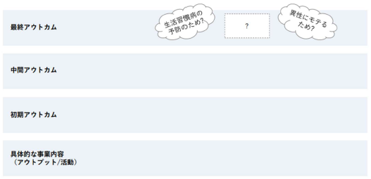
ロジックモデルの作成例（ダイエット・プロジェクト）①
最終アウトカムの検討
事業により最終的に達成したい状況である「最終アウトカム」を検討します。
最終アウトカムを検討する際、事業の背景にある問題意識「誰の、どんな問題を解決したいのか」を具体的に突き詰めて考えることがポイントです。
＜ダイエット・プロジェクトの場合＞
プロジェクトが目指す直接的な目的は「体重を減らす」こと。
最終アウトカムの検討では、「何のために体重を減らすのか」を検討する必要がある。例えば、ダイエット・プロジェクトに取り組む人が抱える問題によっては、「生活習慣病を予防するため」である場合や、「異性にモテるため」かもしれない。

Slide 8
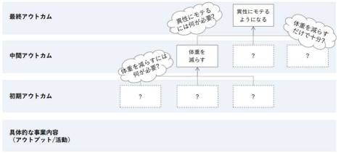
ロジックモデルの作成例（ダイエット・プロジェクト）②
中間・初期アウトカムの検討
中間アウトカムでは、最終アウトカムを実現するために達成するべき目標を考える必要があります。現在考えている事業にこだわらず、最終アウトカムの実現に貢献しうるアウトカムを網羅的することが重要です。
初期アウトカムでは、中間アウトカムを実現するために何が必要か、という観点で掘り下げます。初期アウトカムの検討でも、出来るだけ書き出すことが重要です。
＜ダイエットプログラムの例＞
「体重を減らす」というのが1つの中間アウトカムと考えられるが、「異性にモテる」ために必要なのは、「体重を減らすこと」だけか？体重といったような「外見」に関連することだけ考えれば良いのか？
初期アウトカムでは、「体重を減らすためには何が必要か」を考える。体重を減らすためには、「摂取カロリーを減らす」こと、そして「消費カロリーを増やす」ことが考えられる。さらにカロリーの消費は「基礎代謝」と「生活活動代謝」に分けられることから、それぞれに打ち手が考えられる。

Slide 9
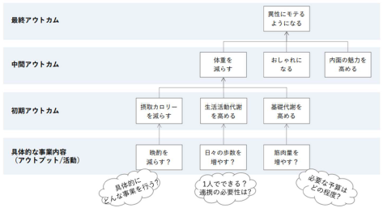
ロジックモデルの作成例（ダイエット・プロジェクト）③
具体的な事業内容の検討
初期アウトカムを実現するためにどのような事業を行うかを検討します。
具体的には「誰に」、「どんなサービス」を「どう提供するか」を検討し、その際、常にその上位の目的を念頭におき、その目的の実現に貢献するかを問いながら検討を行います。
具体的な事業の実施に必要な資源を検討し、事業の予算も検討していきます。
既に事業を実施している場合は、このステップでこれまで実施してきた事業が、上位の目的と照らして適切かを確認し、最終アウトカムから逆算して考えてきた事業と現在実施している事業にギャップがある場合は、事業内容の修正を行ってください。

Slide 10
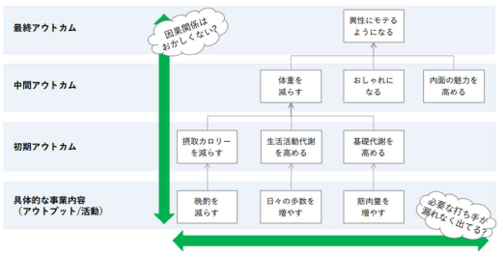
ロジックモデルの作成例（ダイエット・プロジェクト）④
ロジックモデル作成後の確認
完成したロジックモデルの「縦のロジック」と「横のロジック」を確認します。
「縦のロジック」は、具体的な事業内容から初期アウトカム、中間アウトカム、最終アウトカムの流れが、手段－目的の因果関係になっているかを確認します。
「横のロジック」は具体的な事業内容や初期アウトカム、中間アウトカムそれぞれの階層において、上位の目的を達成するための手段が漏れなく洗い出されているかを確認してください。
作成されたロジックモデルは論理的に考えて作成したあくまで「仮説」です。事業を実施する中で、思ったように狙った変化・効果が出ない場合は、積極的にロジックモデル見直を行う必要があります。

